Slide 1
MĚŘENÍ, HODNOCENÍ a testování

Slide 2
Frekvence, DPS, rychlost, POČET ZÁBĚRŮ
FREKVENCE: vyjadřuje počet záběrových cyklů za minutu. Pohybový cyklus je u K a Z určen jako jeden kompletní záběr levou a jeden kompletní záběr pravou paží. U P a M je to jeden ukončený záběr paže + nohy. Vyjadřuje se v cyklech za minutu nebo v čase na jeden cykl.
DÉLKA ZÁBĚRU: říká, jakou vzdálenost plavec urazí během jednoho kompletního pohybového cyklu. Vyjadřuje se v metrech.
RYCHLOST: rychlost plavání vyjádřená v m/s
POČET ZÁBĚRŮ: kolik záběrů plavec potřebuje k překonání dané vzdálenosti, např. 50 m

Slide 3
Frekvence, DPS, rychlost, POČET ZÁBĚRŮ
Proč potřebujeme pracovat s frekvencí, délkou záběru a rychlostí?
Hledám optimální hodnoty pro každého plavce, pro konkrétní trať.
Umožňuje
  najít ideální závodní tempo
  když znám optimum, můžu velmi efektivně stanovit taktiku
  můžu velmi efektivně trénovat (race pace)

Slide 4
Frekvence, DPS, rychlost, POČET ZÁBĚRŮ
FREKVENCE – počet záběrů za minutu
pokud je pomalá, plavec klouže
pokud je moc rychlá, plavec není efektivní, „hrabe“
Musím najít takovou frekvenci, při které plavec udrží vodu, tj. vysokou efektivitu záběru a současně dosahuje co nejdelší délky záběru a současně plave co nejvyšší rychlostí pro daný závod.
Sprinteři vysokou frekvenci udrží, vytrvalci ne.

Slide 5
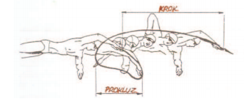
Jak to zjistit?
DÉLKA ZÁBĚRU (délka plaveckého kroku) se dá zjistit několika způsoby
  vzdálenost lze měřit z videa
  lze ji vypočítat: spočítám záběry, které plavec potřebuje na překonání 40 m (-starty a obrátky, počítám záběry mezi vlaječkami. Plavec potřebuje pro překonání 40 m 20 záběrů. 40 / 20 = 2, tedy délka plaveckého kroku je 2 metry
  lze ji vypočítat i pomocí vzorce k = v*60/Fz, kde k je délka plaveckého kroku, v je rychlost a Fz je frekvence záběrů
  lze stanovit i relativní délku plaveckého kroku, která +- odpovídá rozpětí „křídel“. Rozpětí paží +- odpovídá výšce plavce

Slide 6
Jak to zjistit?
FREKVENCE se měří pomocí stopek. Je třeba, aby stopky měly funkci „Pace“.
Vždy měřím 3 pohybové cykly. U kraulu a znaku na dominantní ruku. Měřím na začátku záběru.
nastavím stopky na funkci pace, a spustím je v okamžiku, kdy plavec zahájí první záběrový cyklus. Stopky nechám běžet a vypnu je až plavec dokončí 3. pohybový cyklus. Frekvenci mi ukážou stopky, mám změřeno.
pokud nemám frekvenční stopky, můžu si pomoci výpočtem. Plavec ukončí 3 pohybové cykly v čase 3,2´´
3,2´´ / 3 pohybové cykly = 1,067´´ / pohybový cyklus
60´´ / 1,067 = 57 pohybových cyklů / minutu = frekvence

Slide 7
Jak to zjistit?
RYCHLOST plavání uvádíme v m/s
lze ji vypočítat dle v = s/t, kde v je rychlost, s dráha a t čas. Ale pozor, pokud chceme znát rychlost čistého plavání, musíme měřit např. úseky mezi vlaječkami bez startovního skoku a výjezdu.
rychlost lze také vypočítat z frekvence a z délky záběru: plavec má délku plaveckého kroku 2,09, jeden pohybový cyklus trvá 1,13´´
délka záběru 2,09 / 1,13´´ = 1,85 m/s = rychlost plavání
POČET ZÁBĚRŮ
plavec počítá záběry, kompletní pohybové cykly, které potřebuje k překonání stanovené vzdálenosti

Slide 8
vztahy
vztah mezi frekvencí a počtem záběrů: frekvence se zvyšuje s dokonalejší technikou – plavec je schopen udržet dokonalou techniku při vyšší rychlosti a počet záběrů se naopak snižuje s tím, jak se plavec stává zdatnější a silnější. Trenérům se vyplatí evidovat frekvence a počty záběrů – umožňuje to sledovat pokrok v průběhu času.
vztah mezi frekvencí, délkou plaveckého kroku a rychlostí spočívá v komplexnosti a je negativní. Délka plaveckého kroku se zkracuje pokud jeho/její frekvence zvyšuje. Plavci budou plavat rychleji, pokud najdou optimální frekvenci a DPS
dlouhý záběr je možný jen při pomalém plavání, tedy při nízké frekvenci
frekvenci zvyšuji, záběr zkracuji a hledám optimum
je-li frekvence příliš vysoká, plavec ztrácí záběr (hrabe) a je velmi neefektivní

Slide 9
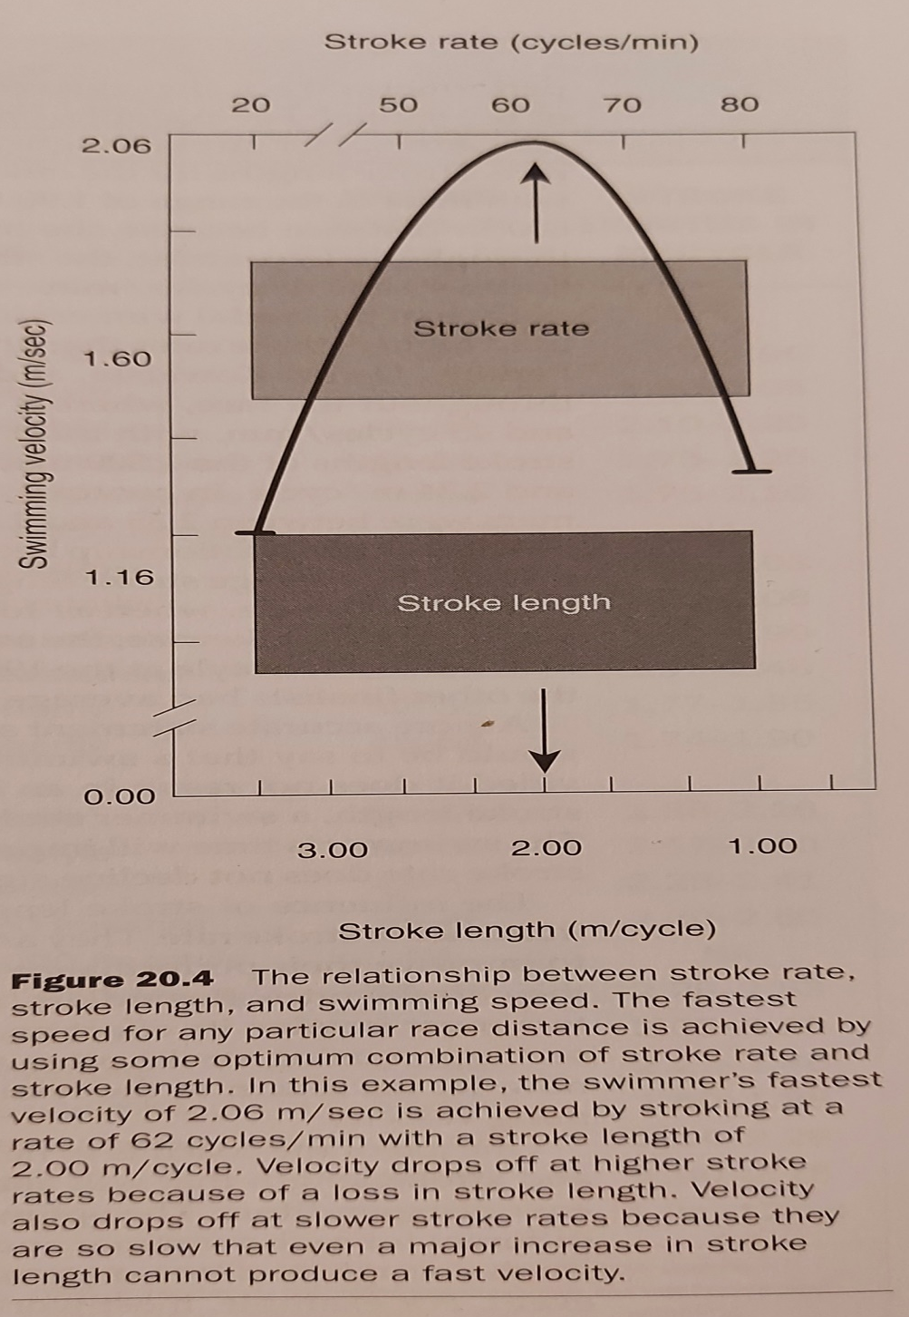

Slide 10
další měření
kromě výpočtu a měření, která provádíme na tréninku můžeme a dokonce bychom měli měřit tyto veličiny i na závodech
frekvenci na závodech (ideální měření na stopkách s funkcí pace) měřím v každém úseku – vždy ca. uprostřed bazénu
naměřené hodnoty ze závodů mohu porovnat s hodnotami naměřenými na tréninku (závodní plavky sice roli hrají, ale není tak zásadní)
pokud trenér a plavci spolupracují, získají obrovský potenciál k posunutí výkonu. Na tréninku plavci počítají záběry a hlásí trenérovi, trenér měří frekvenci a pak hodnoty společně porovnávají a hledají optimum a vhodnou taktiku pro závod (přepálení začátku, nezvládnutí finiše). Když spolupracují, plavec se naučí plavat a „cítit“ požadované tempo a sám během závodu pozná, jakou frekvencí plavat., tj. jak rozjet, jak plavat trať a jak zafinišovat. Je to velmi užitečné, ale vyžaduje to čas.
Je to velmi individuální, největší rozdíly budou u prsařů.

Slide 11
Z praxe
je dobré měření a výpočty provádět nějako dobu, abych získala materiál k porovnávání. Hledání optima ve vztahu DPS, Fz a rychlosti může nějaký čas zabrat. Je třeba to zkoušet a neustále kontrolovat.
počítat záběry mohu učit už děti – zábavnou formou na tréninku (na závodech počítá záběry trenér nebo ostatní plavci z týmu)
frekvenci mohu vysvětlit dětem ca. od let. Je velmi výhodné naučit je tento vztah.
V praxi s dětmi na vysvětlení může posloužit jednoduchý set např. 4x50 m, dvě 50 plavou rychle, dvě 50 pomalu na skluz. Porovnají se počty záběrů.
Ve 200 trati měřím frekvenci uprostřed bazénu (eliminuji rychlost ze startu a obrátek) a mohu měřit první a poslední padesátku a ze středu jen druhou nebo třetí – záleží na mne, ale měla bych to měřit pořád stejně.
na závodech opisuji mezičasy + měřím vše, co mne zajímá (frekvenci, startovní reakci, čas na 15m, obrátku, počítám záběry,....)
když plavec plave pomalou frekvenci, použiji tempo trainer, případně u dětí mi pomůže pólistický kraul – hlava z vody ven – nutí k vysoké frekvenci
v případě využití tempo traineru, požadovanou frekvenci vypočítám, zkouším, hledám – neurčovat „bajvoko“
bez práce s frekvencí nemohu dostat plavce na vrchol

Slide 12
TESTOVÁNÍ V TRÉNINKU
součástí tréninkového procesu je testování. V tréninku trenéři sestavují sady, které využívají ke kontrole trénovanosti. Finální kontrolou je samotný závod.
důvodem pro testování je ohodnotit a vyladit trénink a mechaniku záběru s cílem zvýšit soutěžní výkon
na základě výsledků tréninkových testů = tréninkových časů, mohu stanovit cílový tréninkový čas, upravit technické nedokonalosti a ověřit, že se oprava podařila...
důležité je, aby stanovená testovací sada měla cíl
testy se provádí za stejných podmínek, tedy např. bazén buď 25 m a nebo 50 m, vzájemně neporovnávat
testování začleníme do RTC, provádíme ho opakovaně, abychom mohli průběžně a pravidelně vyhodnocovat. Testy jsou nedílnou součástí přípravy plavce, ale je třeba je používat přiměřeně, aby se stačily projevit požadované změny. Přespříliš testování může být demotivující a kontra produktivní.
vyžaduje pečlivost a dostatek času

Slide 13
TESTOVÁNÍ V TRÉNINKU
Co můžu testovat? Cokoliv, co jako trenér potřebuji a přijde mi užitečné, tedy např.
frekvenci a délku záběru
vytrvalost (např. Cooperův test)
vytrvalost ve vysokém výkonu
rychlost
sady na nohy
testy záběru pažemi
maximální tepovou frekvenci
efektivitu
ostré plavání (bez rozplavání)
tempo a tepovou frekvenci
...cokoliv dalšího...

Slide 14
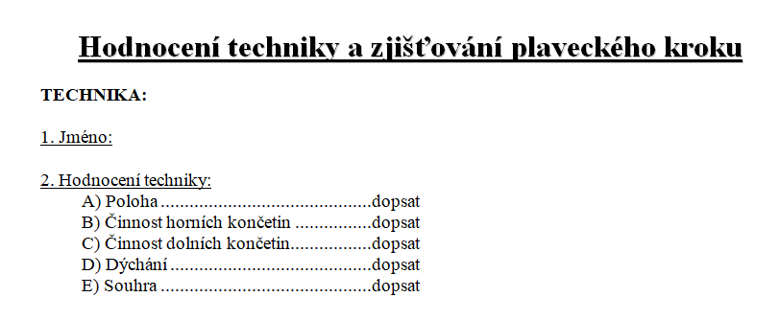
Hodnocení

Slide 15
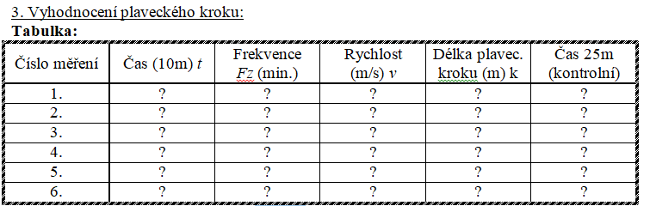
hodnocení

Slide 16
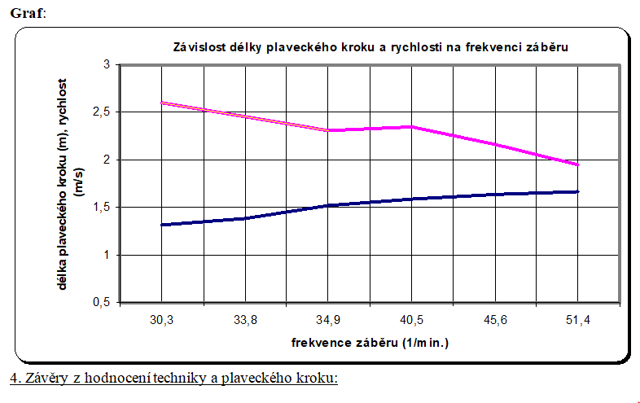
hodnocení

Slide 17
tréninkové propočty
trenéři mají rádi „jistotu“, tzn. rádi vědí na čem doopravdy jsou, aby věděli, jak a zda vůbec naložit s tréninkovým plánem a případně ho upravit
tréninkové propočty nejsou 100 %, ale do určité míry funkční jsou a lze s jejich pomocí alespoň zjistit, co může trenér očekávat
A co můžu propočítávat?
vzájemný výkonnostní vztah mezi jednotlivými tratěmi – např. u K mezi 100 – 200 – 400 – 800 – 1500 m, obdobně u ostatních disciplín na 100 a 200 m, a u polohovek 100 – 200 - 400m
řekněme, že plánovaný výkon na 100 K je 54´´. když připočtu +5´´ mám hodnotu stovkového úseku ve 200 m, vynásobím 2 a vyjde mi čas na 200 m, tj 1:58,0
u PZ postupujeme stejně, jen pro výpočet 200 m přičítáme 6´´
u P a M přičítáme rovněž 6´´ pro výpočet 200 m u Z 5´´
100 m | 200 m | 400 m | 800 m | 1500 m
0:54,0 | 1:58 | 4:12 | 8:40 | 16:30
54´´ + 5´´ | 59´´ + 4´´ | 1:03 + 2 | 1:05 + 1 | 1:06

Slide 18
TRÉNINKOVÉ PROPOČTY
dalším propočtem si můžu stanovit a naplánovat mezičasy na závodních tratích
změřím rozdíl mezi startovním a obrátkovým úsekem u jednotlivých plaveckých způsobů konkrétního závodníka
statistika říká, že rozdíl se pohybuje v rozmezí 2´´ - 4´´
plánovaný čas na 100 K je 54´´, připočtu +2´´ (rozdíl mezi startovním a obrátkovým úsekem) a vydělím 4, čímž získám hodnotu obrátkového úseku. Vím, že startovní úsek je o 2´´ rychlejší. Plánované mezičasy pro 100 K za 54´´ budou 12´´ - 14´´ - 14´´ - 14´´
obdobně postupuji u 200 m K, připočítám 3´´, u 400 m K +4´´, u 800 m K + 3´´, u 1500 m K + 2´´; 800 K a 1500 K sledujeme po 100, musíme tedy dělit počtem 100 m úseků
pro Z a M příčítáme +3´´, pro P + 4´´

Slide 19
TRÉNINKOVÉ PROPOČTY
výpočet sprinterských výkonů na 25 m a 50 m
využijeme výpočty z předchozího slidu na 100 m VZ
12´´ - 14´´ - 14´´ - 14´´
pro 25 m sprint odečítám ze startovního úseku 0,5´´, výkon je tedy stanoven 11,5´´
pro 50 m sprint 12´´+14´´=26´´ - 1´´= 25´´, výkon je stanoven na 25´´
Z praxe:
nejvíc asi využívám rozdíl mezi první a druhou 50 ve 100 m úseku. Rozdíl se obvykle pohybuje v rozmezi 2-4´´, přičemž vyššího rozdílu dosahují sprinteři, kteří napálí první 50. Hledáme tedy ideální čas na první 50 m úsek, abychom rozdíl snížili na 2´´. Daří se při pomalejší první 50. Výsledný čas je rychlejší.
nebo propočty používám po dlouhém tréninkovém výpadku (velmi aktuální) pro stanovení cílů, tréninkových časů a závodních časů a mezičasů. Propočítám první nástřel a dále upravuji podle aktuální trénovanosti a časů, které naměřím v tréninku.

